Slide 1

Муниципальное автономное дошкольное образовательное учреждение детский сад №13 г.Туймазы
Проект по теме
«Здоровым быть здорово»
Работу выполнил: воспитатель средней группы Буржумова Е.М

Slide 2

Педагогическое кредо проекта:
Здоровье ребенка превыше всего,
Богатство земли не заменит его
Здоровье не купишь, никто не продаст
Его берегите, как сердце, как глаз.
Ж. Жабаев

Slide 3

Цель проекта:
Создание условий психолого–педагогической поддержки родителей (законных представителей) по здоровьесбережению детей с учетом индивидуальных особенностей, возможностей и потребностей семей через организацию разнообразных форм взаимодействия ДОУ и семьи.

Slide 4
Задачи проекта:
систематизировать знания родителей в вопросах здоровьесбережения;
формировать умения по сохранению и укреплению физического, психического, социального, нравственного и духовного здоровья своих детей;
обучать навыкам оздоровительного воздействия и взаимодействия всех членов семьи в системе здоровьесбережения ребенка – дошкольника, создания здоровьесберегающей и психологически комфортной среды в семье;
привлекать родителей к активному участию в деятельности ДОУ и группы вообще и здоровьесберегающей в частности.

Slide 5
Ожидаемые результаты:
У детей будут устойчиво сформированы ценности здоровья и человеческой жизни.
Дети будут самостоятельно проявлять инициативу к движению: бегать, прыгать, играть с мячом, ползать, лазать в зале и на улице.
Будут установлены партнерские взаимоотношения между детьми и родителями, благодаря совместной деятельности в ходе организации совместного проекта.

Slide 6
Тип проекта : познавательно – оздоровительный, групповой, краткосрочный.
Участники проекта: дети средней группы, воспитатели средней группы, родители средней группы.
Сроки реализации: 2 недели (с 22 ноября по 3 декабря 2021 года)
Этапы реализации проекта:
Подготовительный
Основной
Заключительный

Slide 7
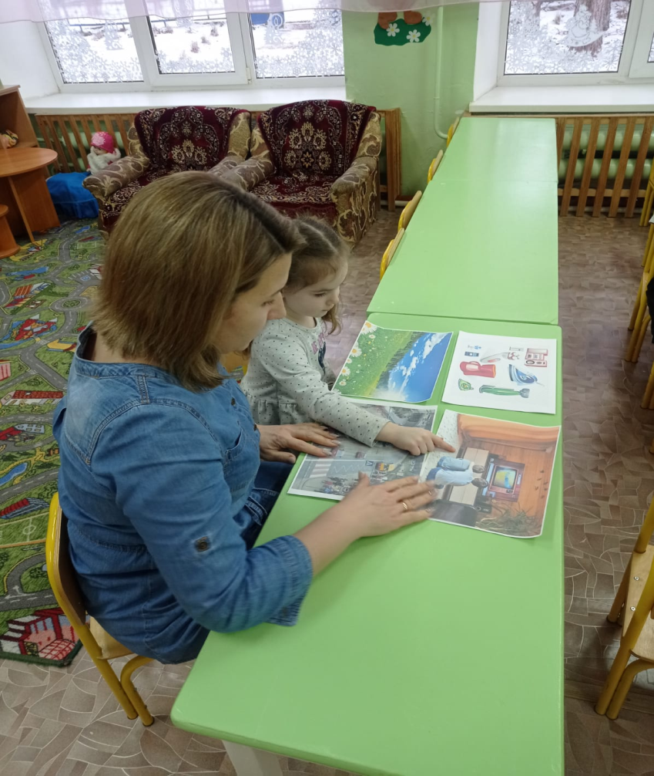
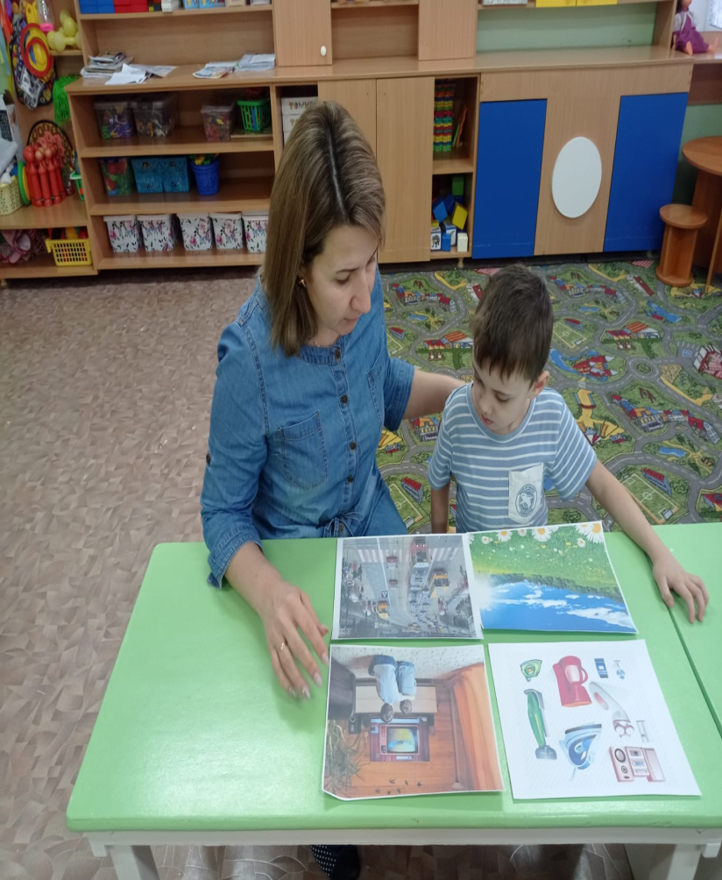
Опрос воспитанников.
Метод проблемной ситуации
«Место для отдыха»

Slide 8
Результаты опроса

Slide 9
Анкетирование родителей

Slide 10
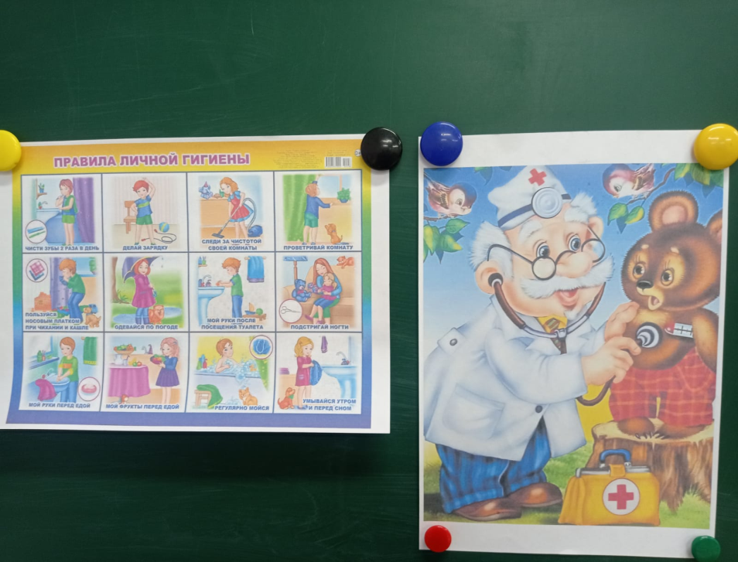
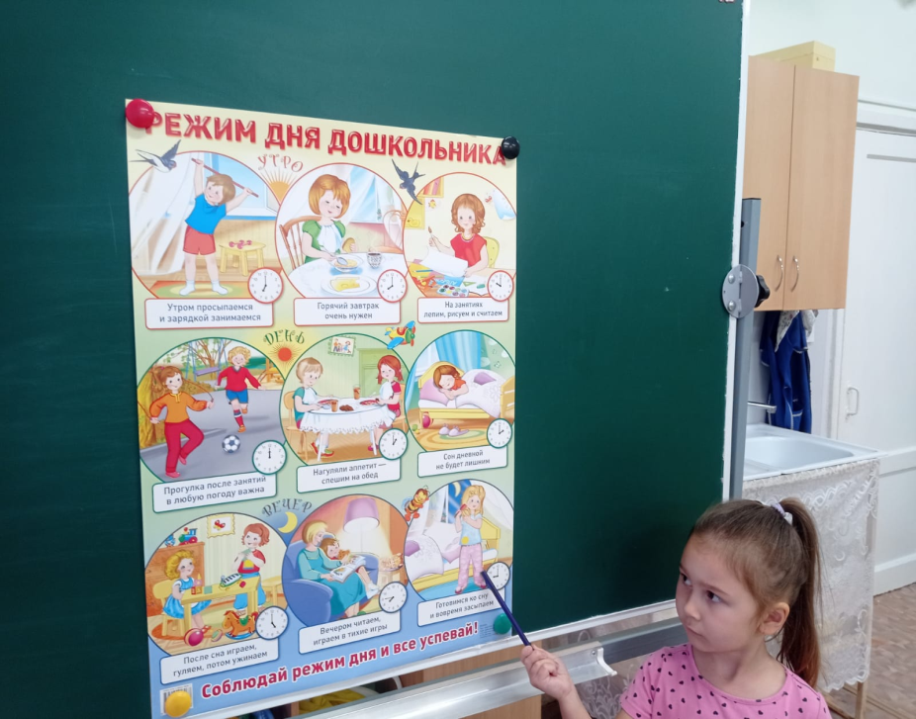
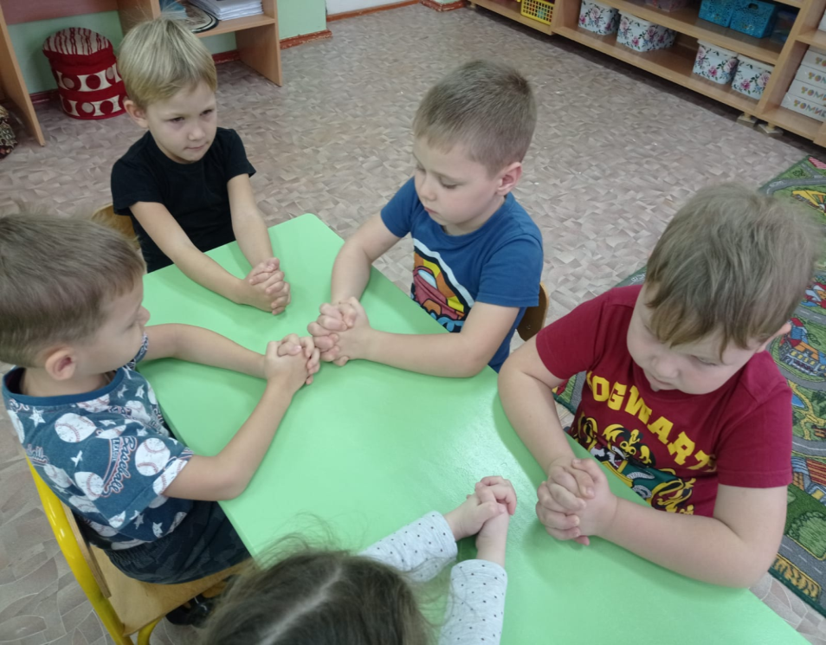

Slide 11
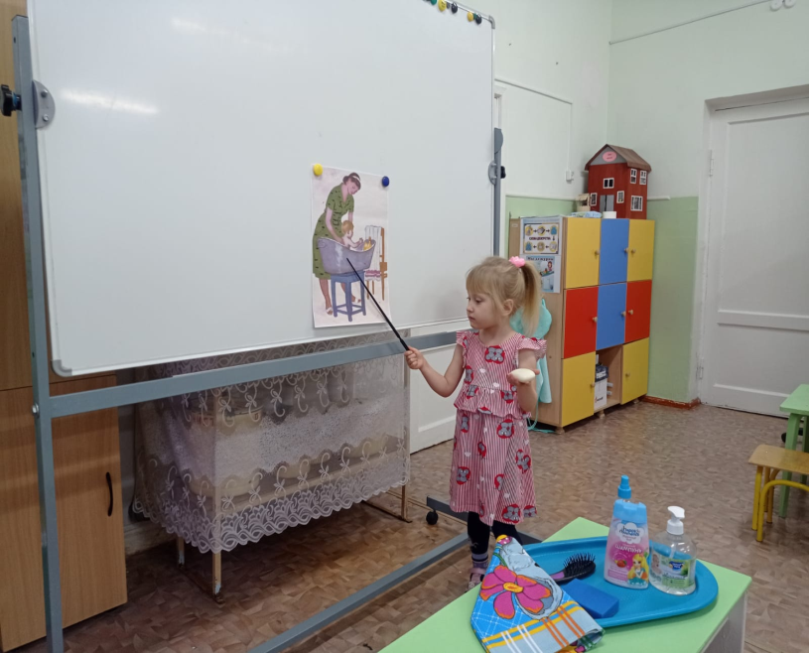
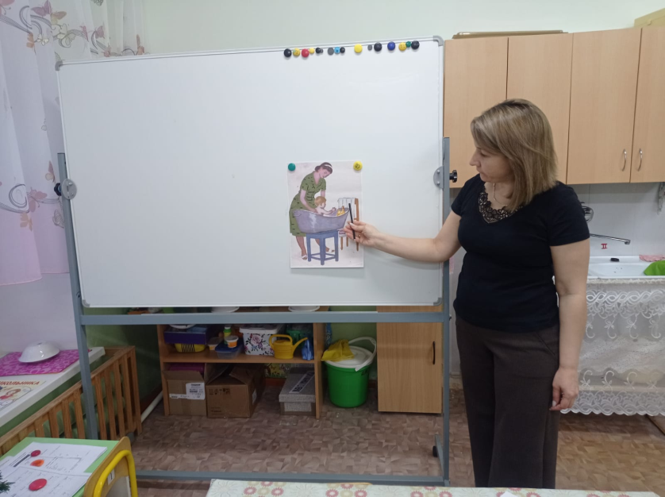
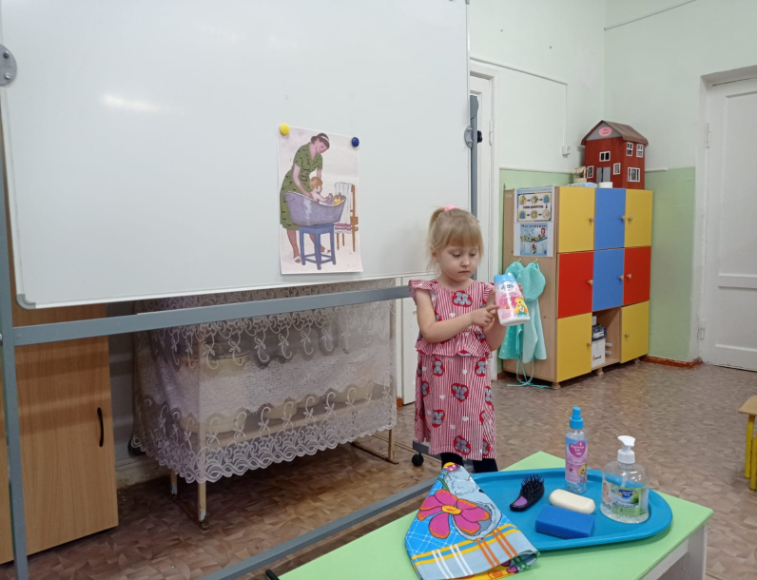

Slide 12




Slide 13
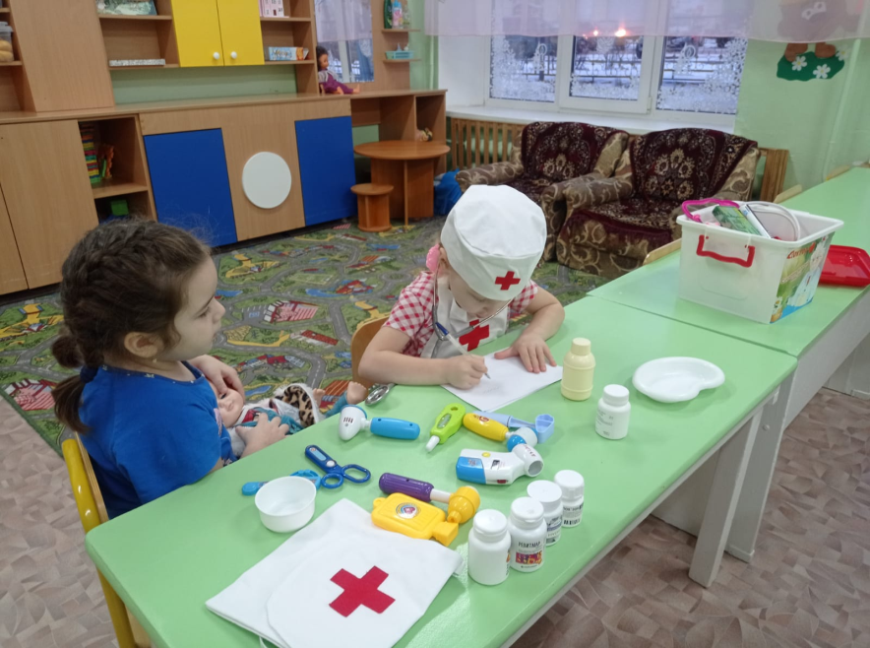
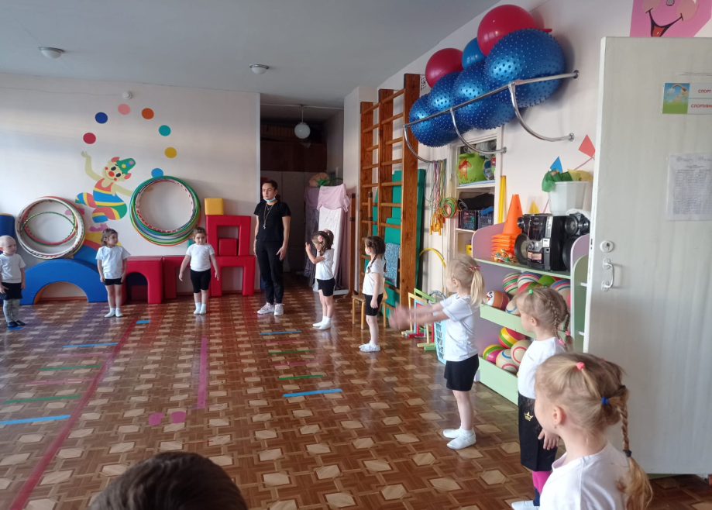
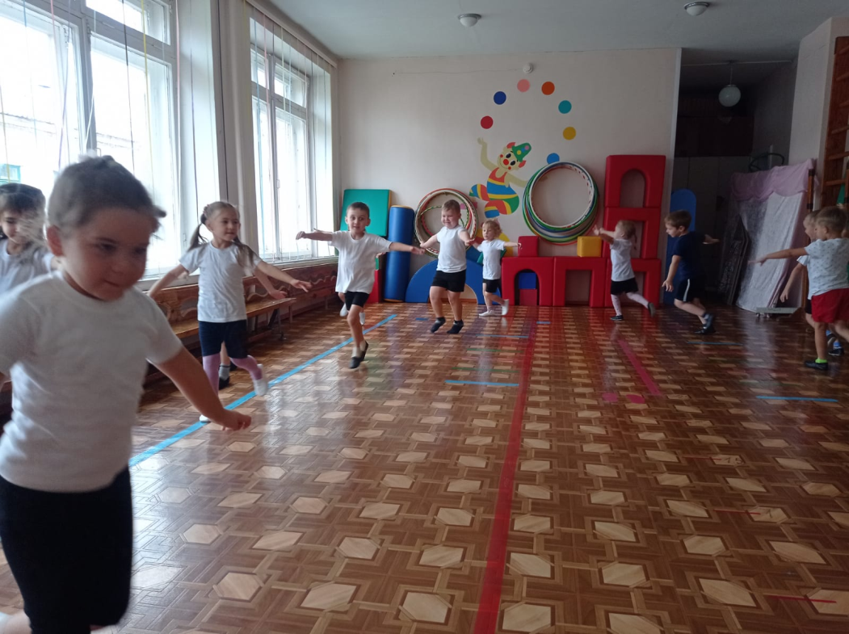

Slide 14

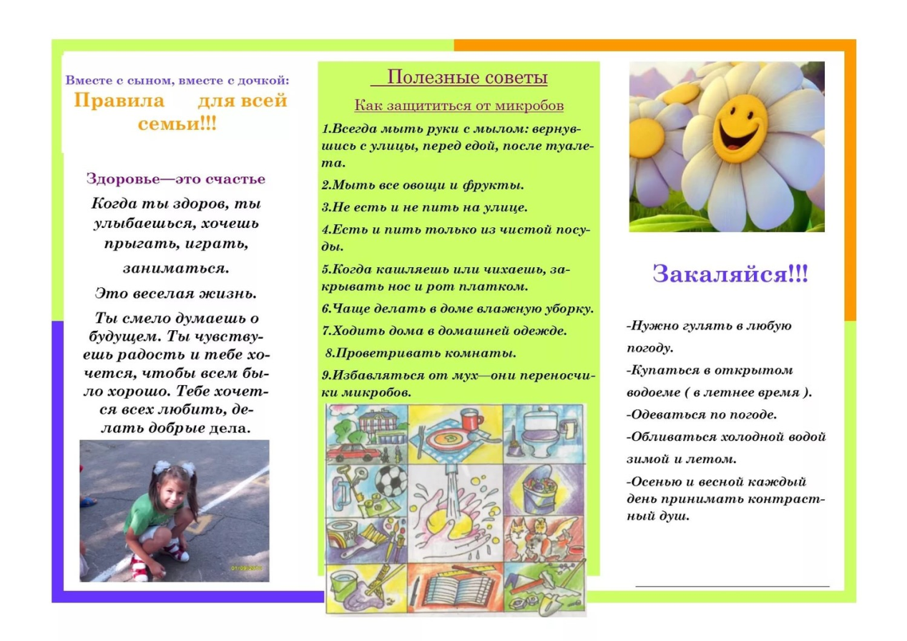

Slide 15
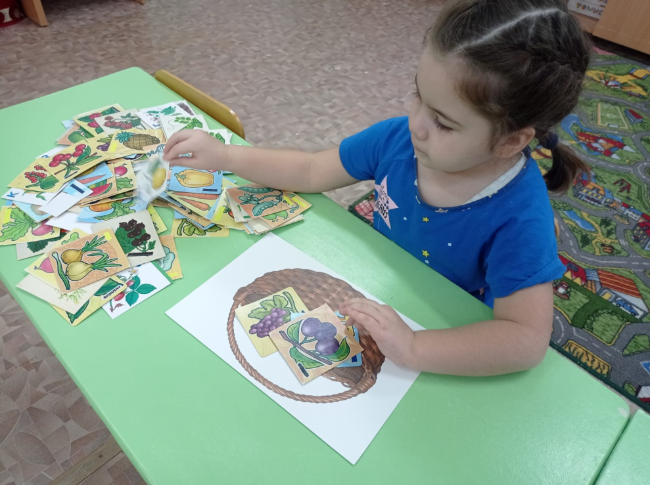
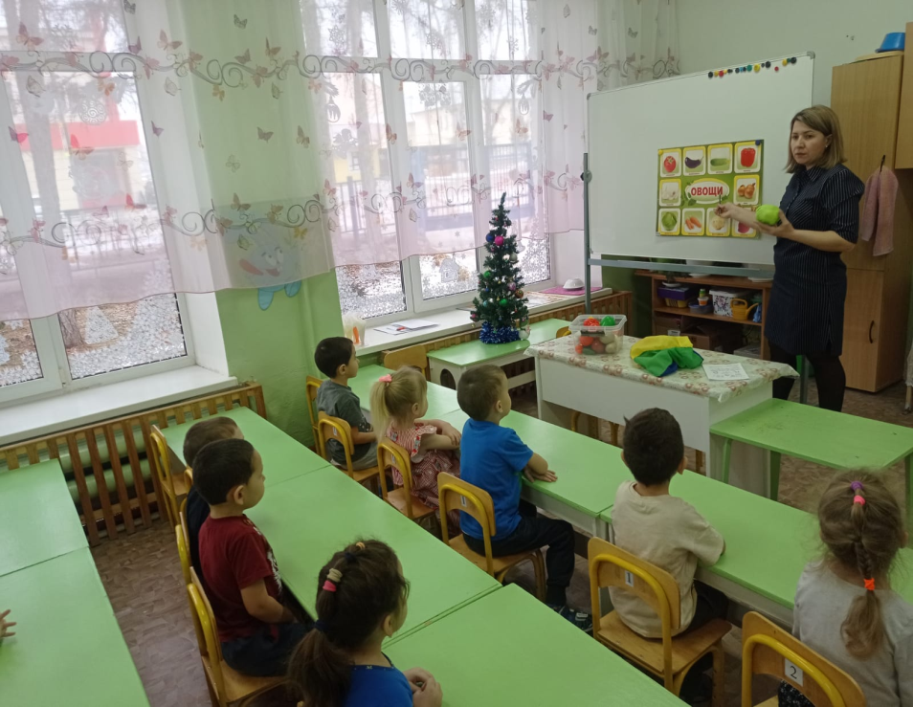
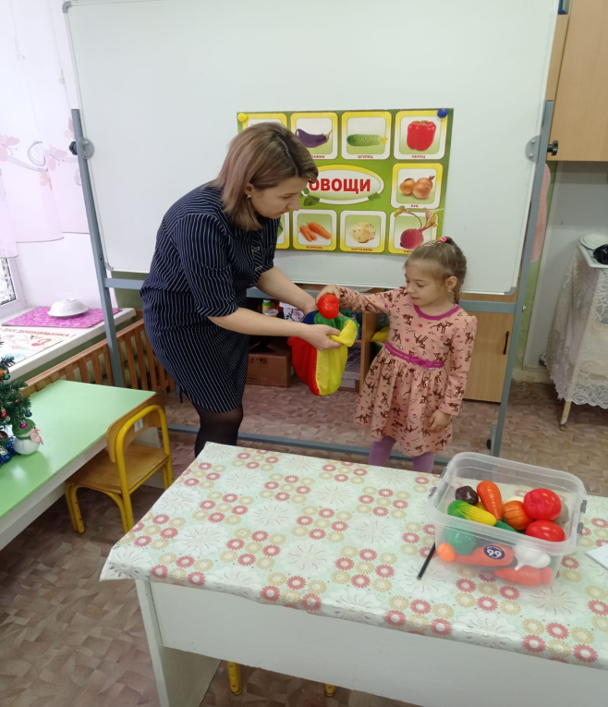
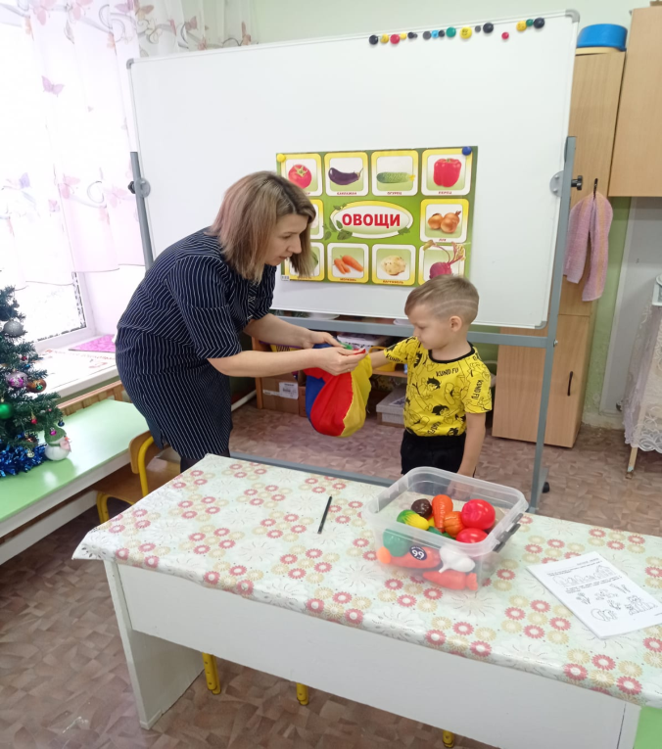

Slide 16
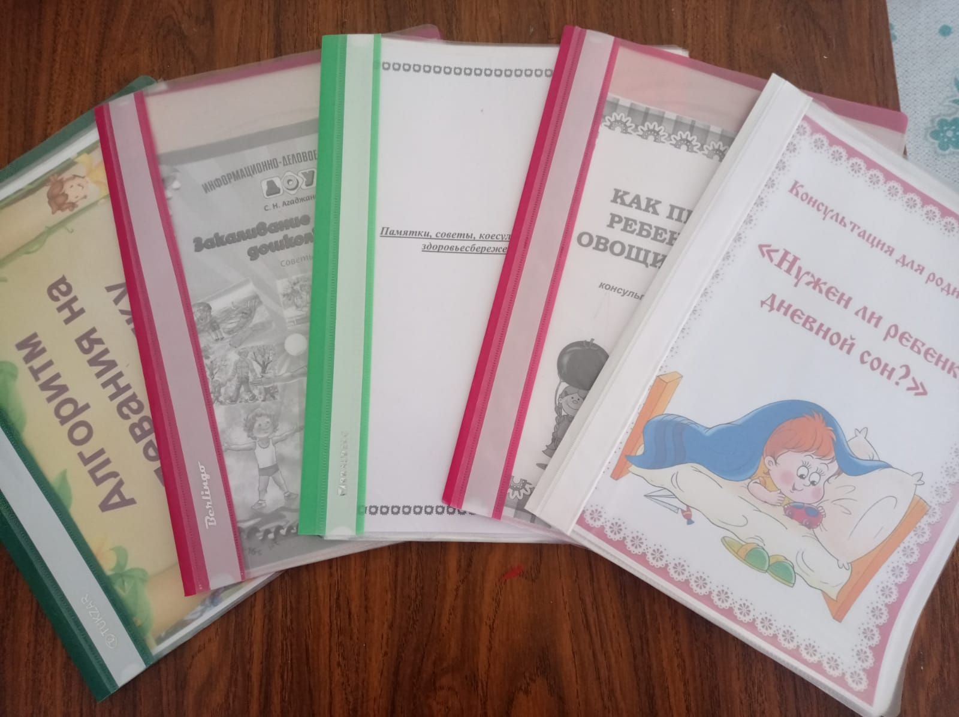
Консультации для родителей

Slide 17
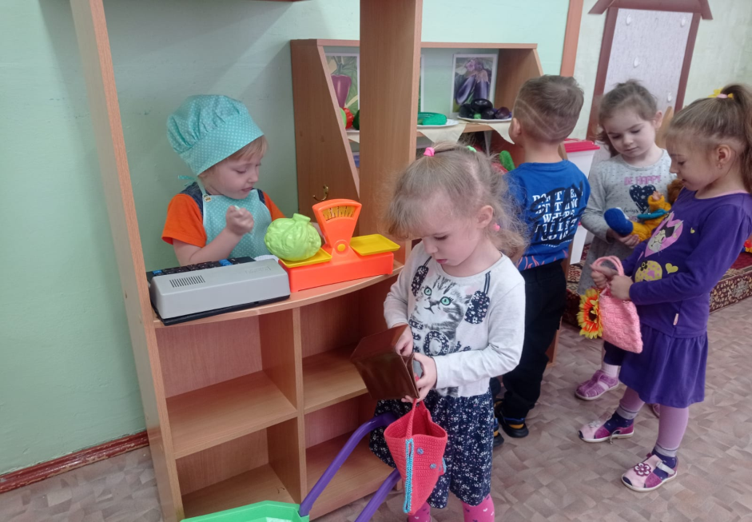
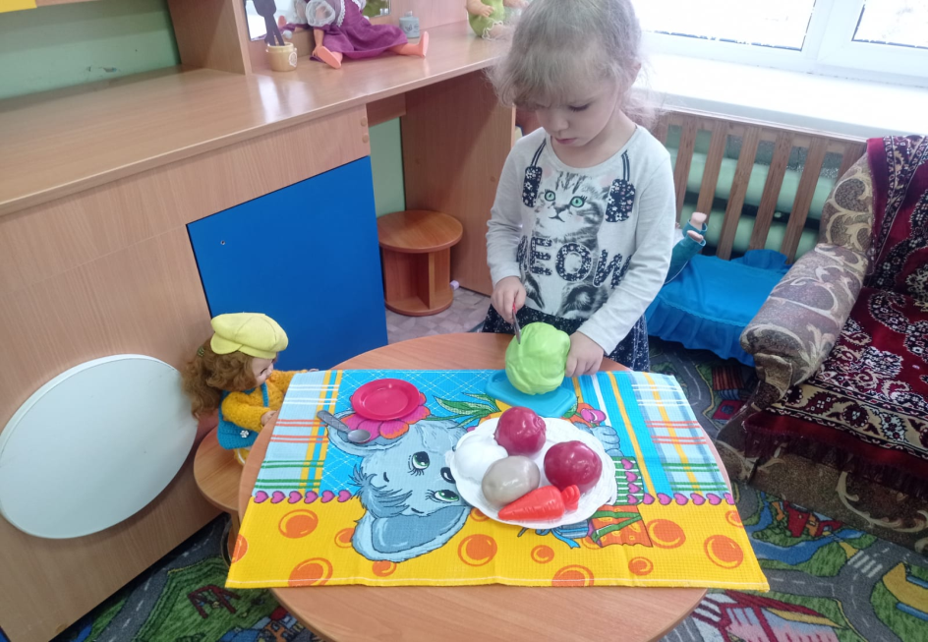
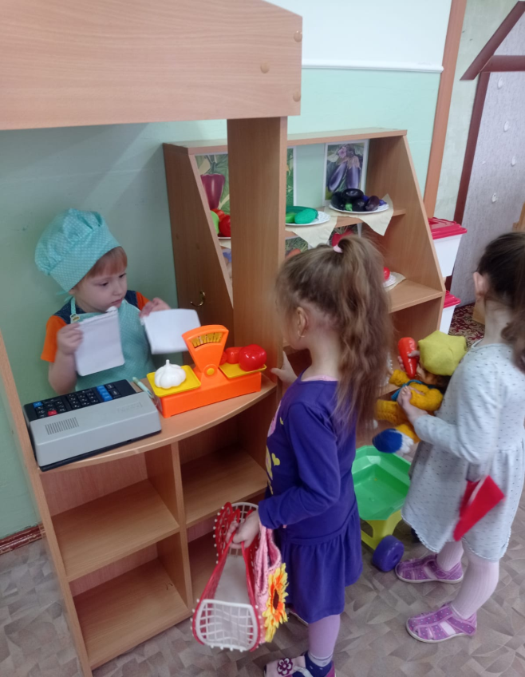

Slide 18
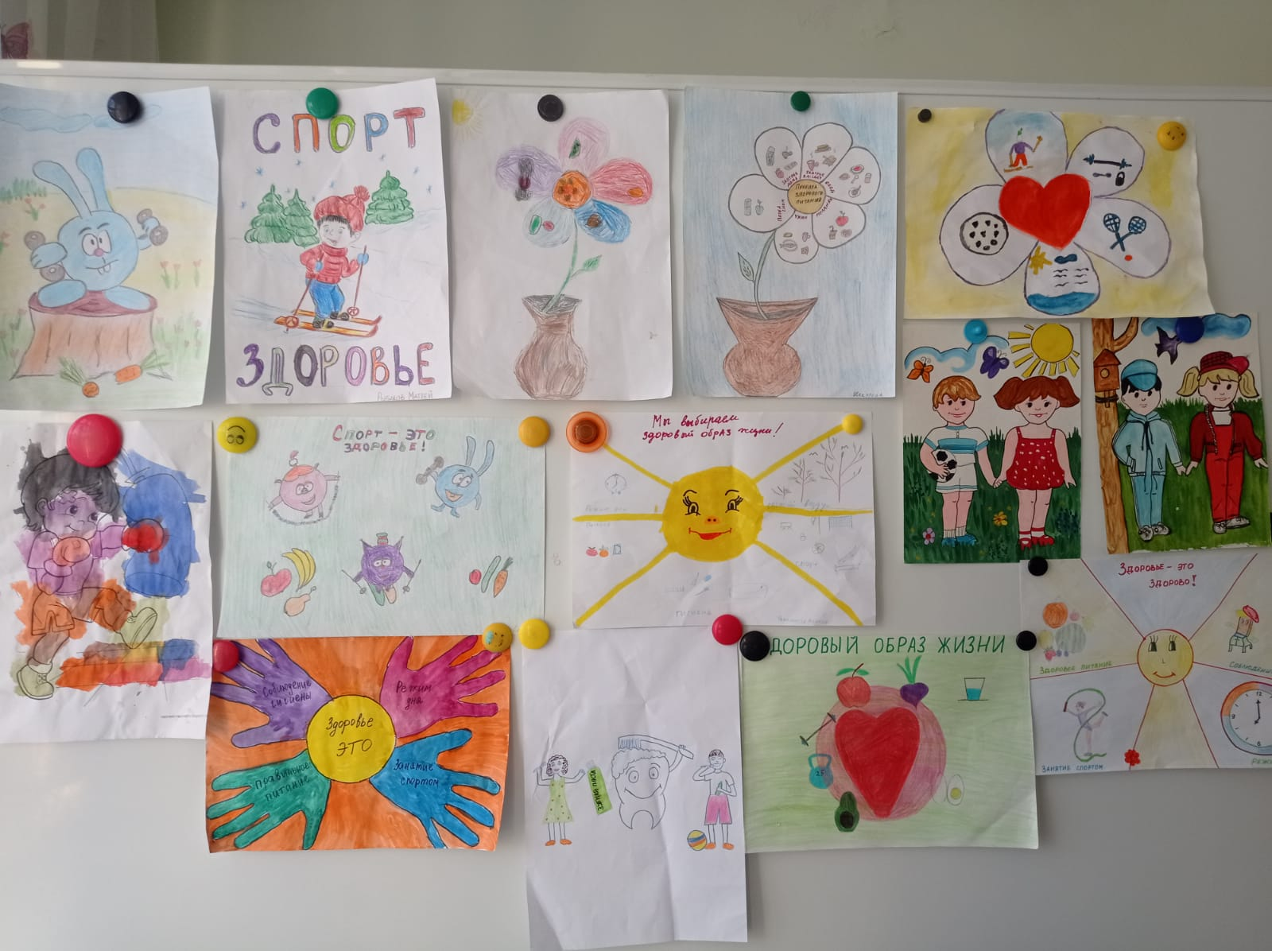
Выставка работ

Slide 19
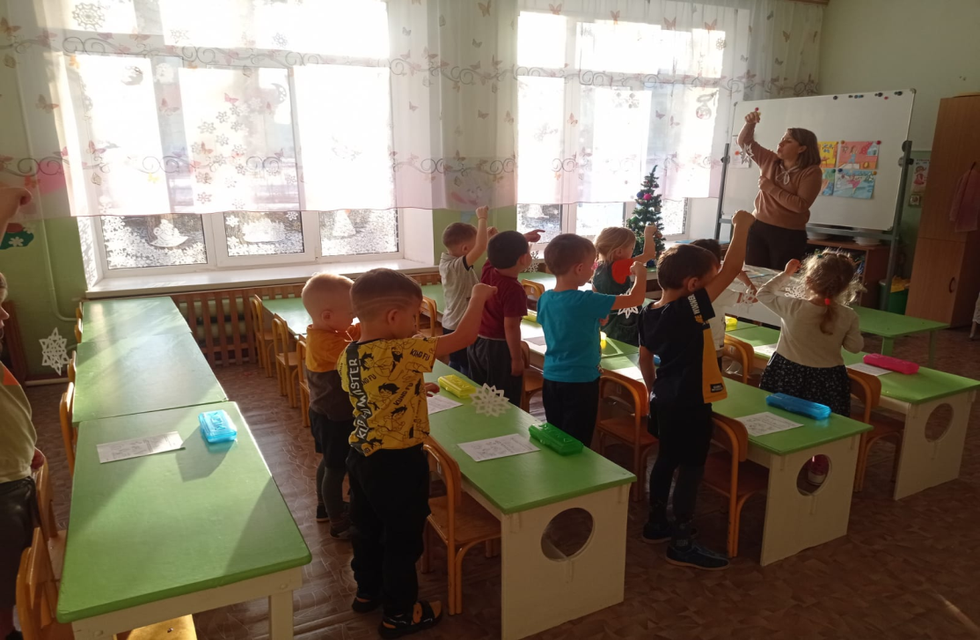
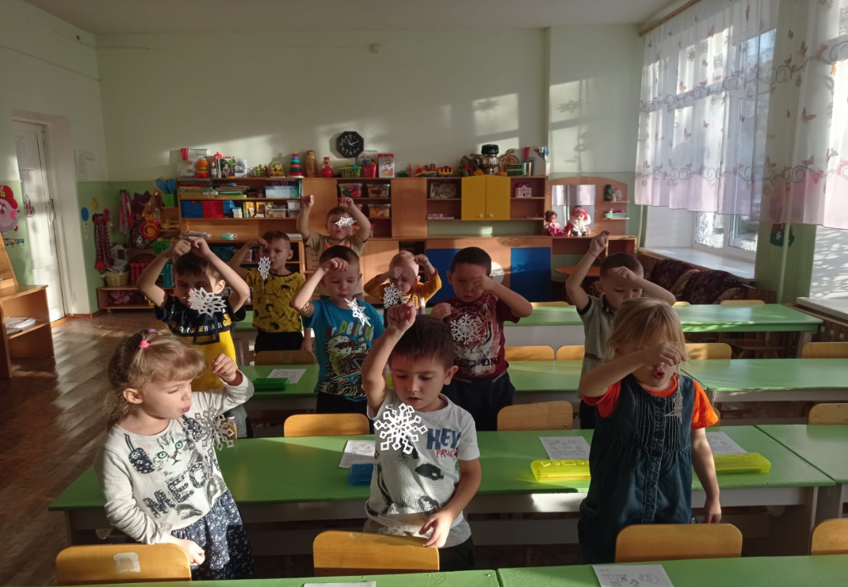
«Солнце здоровья»

Slide 20
Результаты повторного мониторинга

Slide 21


